Slide 1
Folkedrabet i bosnien
Retsopgør, aktører, afslutning på krigen, efter folkedrabet

Slide 2
Dagens program
1) Efterbehandling af Quo Vadis, Aida?
2) Daytonaftalerne
3) Rollerne i et folkedrab
4) Historiens magt

Slide 3
QUO vadis, Aida?
Filmen er baseret på virkelige hændelser
Det vil sige den historiske autencitet i filmen er rigtig
Hvad tager vi med af viden om konflikten?
Rollerne: Serberne, Bosnierne, FN
Hvorfor er der tale om et folkedrab?
Hvordan kommer man videre fra et folkedrab?

Slide 4
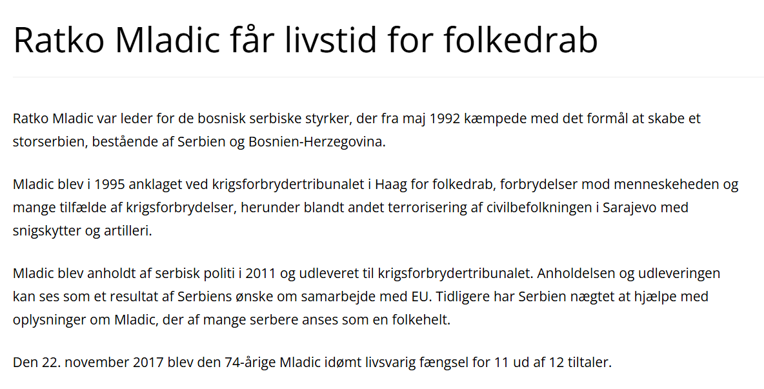
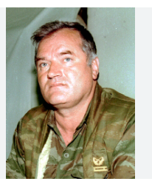
Retsopgøret efter borgerkrigen

Slide 5
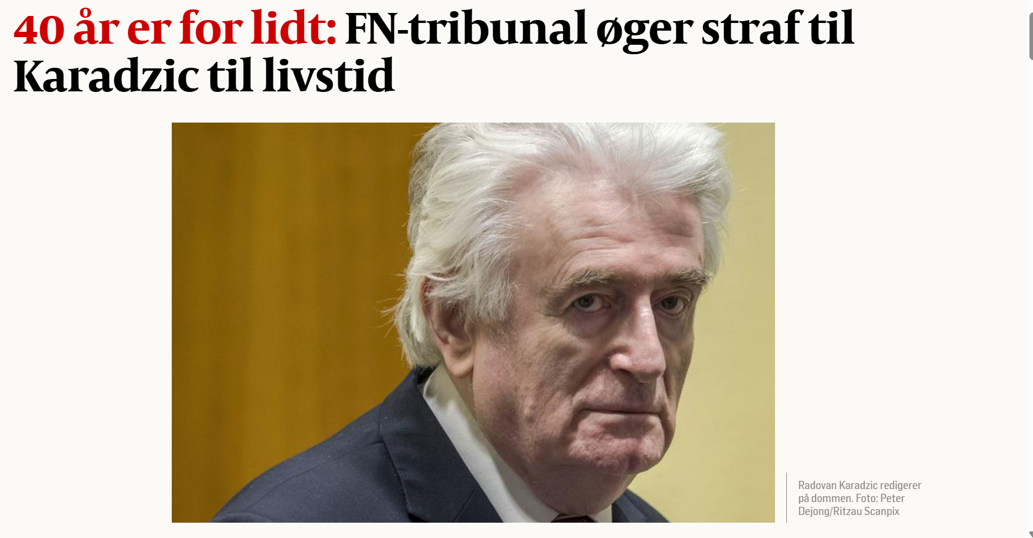
Retsopgøret efter borgerkrigen

Slide 6
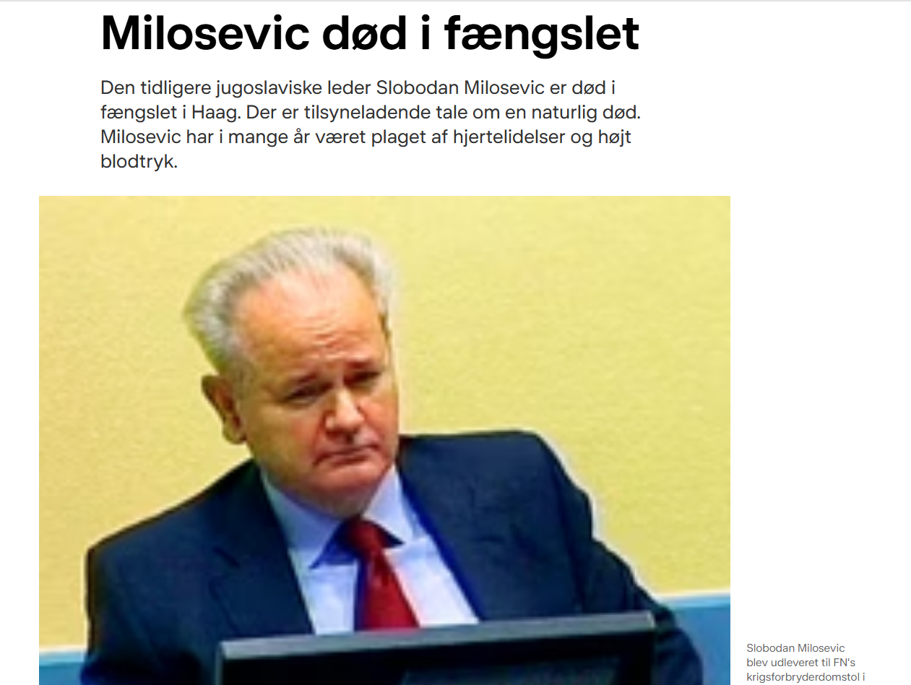
Retsopgøret efter krigen

Slide 7
Det internationale samfund
Folkedrabet skal stoppes og FN er ikke tilstrækkeligt i stand til dette og NATO har også været for passive indtil videre
NATO skruede op med luftangreb for at forsvare de sikre zoner men…
General Ratko Mladic, de bosniske serberes militære leder svarede igen ved at true med gengældelsesaktioner imod FN-personel på landjorden. Da luftangrebene fortsatte, gjorde Mladic alvor af sine trusler og tog 150 FN-udsendinge til fange. Gidslerne blev lænket til mulige mål for NATO’s bomber, hvilket tvang NATO til at stoppe bombardementerne.

Slide 8
Det internationale samfund
Det internationale samfund havde efter pres fra de lande, der havde soldater på landjorden – deriblandt Frankrig, Storbritannien og Danmark – bevidst forsøgt at undgå at bringe FN-personel på landjorden i fare. Men netop dette hensyn komplicerede samarbejdet imellem NATO og FN. Samarbejdet blev kendt som ”the dual key system”, hvilket i praksis betød, at der skulle foreligge en godkendelse fra både NATO og FN, før NATO kunne iværksætte luftoperationer og yde luftstøtte til FN-styrkerne på landjorden.

Slide 9
NATO involvering
Efter Srebrenica indser man at der skal bruges langt mere vold og magt mod serberne
NATO overtager styring og kan udføre luftbombardement udenom FN
Det tvinger serberne i defensiven og de tvinges til forhandlingsbordet
Nogle måneder senere, i december 1995, blev der i den amerikanske by Dayton indgået en fredsaftale mellem parterne.

Slide 10
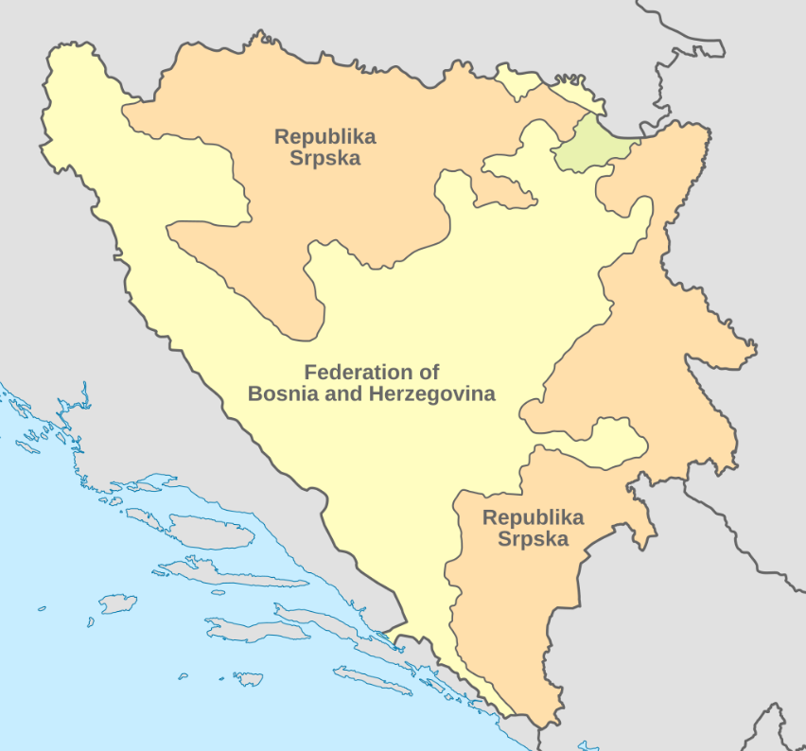
DAytonaftalen
Bosnien anerkendes som selvstændig stat
Srpska er serbernes område i Bosnien
Bosnien har tredelt præsidentskab (Bosnier, serber, Kroat)
Freden er stadig skrøbelig i dag.

Slide 11
Roller i et folkedrab
Vi skal diskutere moral og etik i et folkedrab
Dem der udøver folkedrabet
Dem der er ofrer for folkedrabet
Men hvad med tilskuerne, eller dem der blot ved det foregår?
Den Hollandske stat er blevet dømt ved krigsforbryder domstolen i Haag for at være passive under folkedrabet i Bosnien.
De enkelte soldater har immunitet fordi de er FN soldater

Slide 12
Sonderkommandoen
I nazisternes koncentrationslejr udpegede nazisterne nogle jøder som de gjorde medskyldige i deres folkedrab: Sonderkommandoen
Arbejdet bestod blandt andet i at hjælpe med at genne ofrene ind i gaskamrene. Bagefter tømte de gaskamrene og gjorde dem rene, inden næste gruppe ofre blev sendt ind. Sonderkommando sorterede de dødes ejendele og fjernede guldplomber fra deres tænder. De transporterede ligene til krematorierne, brændte de døde og holdt ovnene i gang.

Slide 13
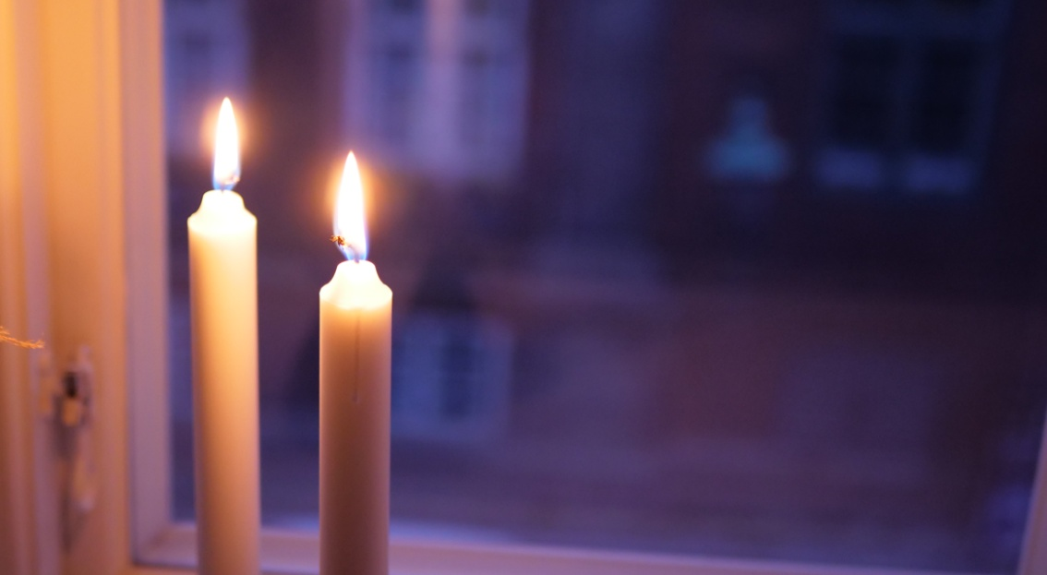
80 år for Danmarks befrielse
Historien skriver i dag, at vi ”kæmpede mod nazisterne under 2.vk”
Vi havde samarbejdspolitik indtil 1943
Vi havde en modstandsbevægelse
Retsopgøret efter krigen
  Skulle skæringsdatoen for forbrydelser være 9 .april 1940 eller 1943 da samarbejdspolitikken brød sammen?

Slide 14
Historiens magt
Dagens opgave er en kilde fra folkedrabet. Vi har fokus på hvordan man analyserer en kilde, så lidt eksamenstræning
Den anden er en artikel der sætter fokus på hvordan historien skrives i dag i Bosnien.
Opgaven er derfor
Læs først kilden, den er kort, men på engelsk og lav en kildeanalyse
Opstil en problemstilling kilden kan besvare eller være emd til at besvare.
Læs artiklen fra Weekendavisen og snak sammen om hvilke udfordringer der giver for fremtiden og hvilken rolle ”historien” spiller.

